Slide 1
Муниципальное образовательное учреждение Детский сад общеразвивающего вида с приоритетным осуществлением физического развития воспитанников п. Судоверфь « Солнышко»
Презентация к совместному мероприятию
посвящённого Дню матери в России
для детей второй младшей группы.
Подготовили и провели воспитатели: Сухова Ольга Юрьевна
Косарева Евгения Александровна

Slide 2
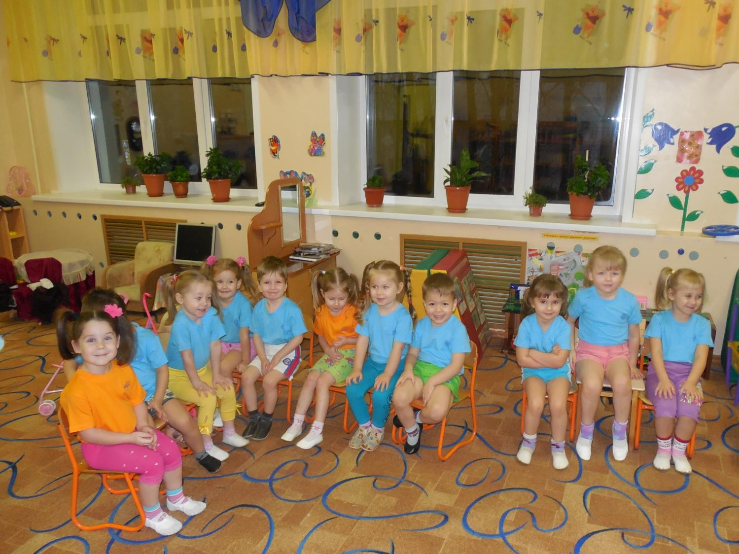
Здравствуйте! Вас приветствуют дети второй младшей группы!

Slide 3
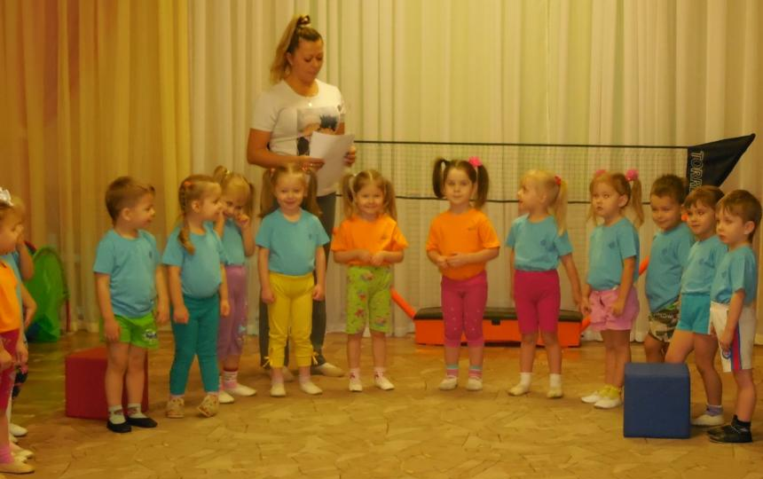
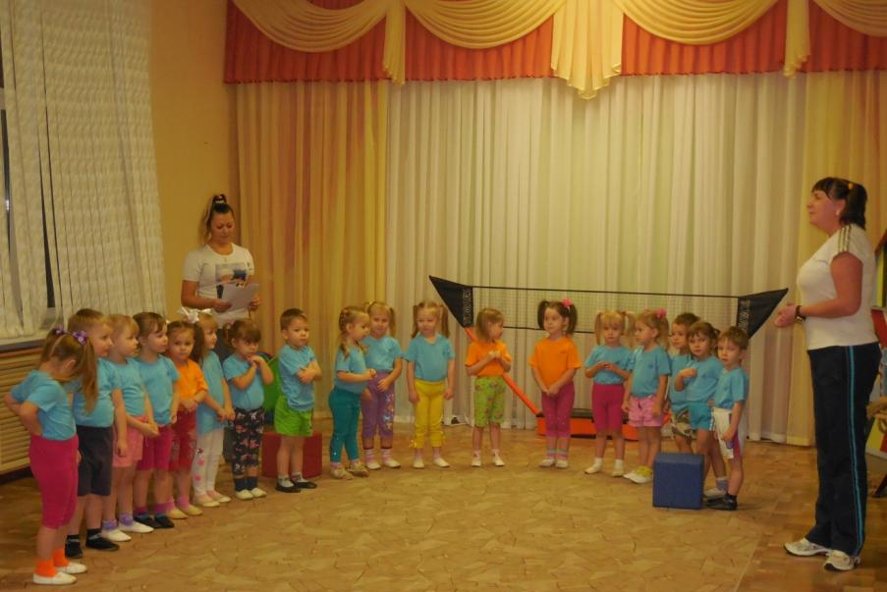
Пригласили в гости к нам
Мы сегодня наших мам.
Мамы есть у нас со стажем.
Опыт мамы очень важен.
Ласку, мудрость и заботу
Могут мамы показать
И сегодня этот опыт
Своим детям передать.

Slide 4
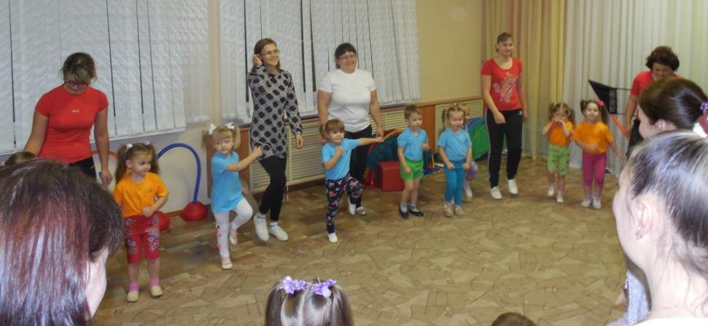
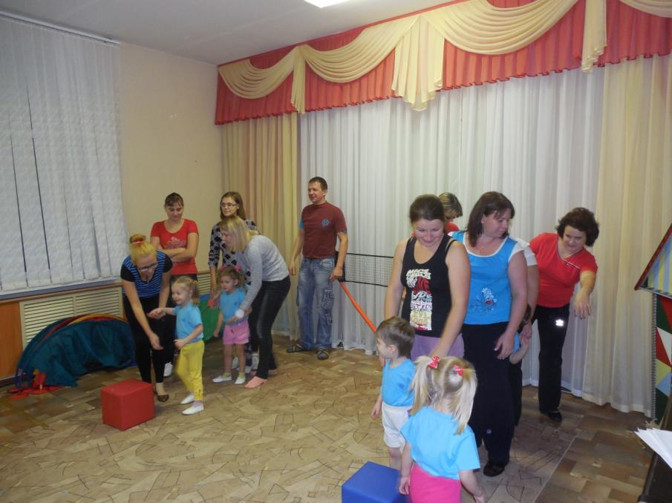
Чтоб здоровым быть сполна
Физкультура всем нужна.
Для начала по порядку –
С Мамой сделаем зарядку!
Разминка под песенку из мультфильма Маша и Медведь « Зарядка».
Нам полезно без сомненья
Все, что связано с движеньем.
Вот, поэтому ребятки
Будем делать мы зарядку.

Slide 5
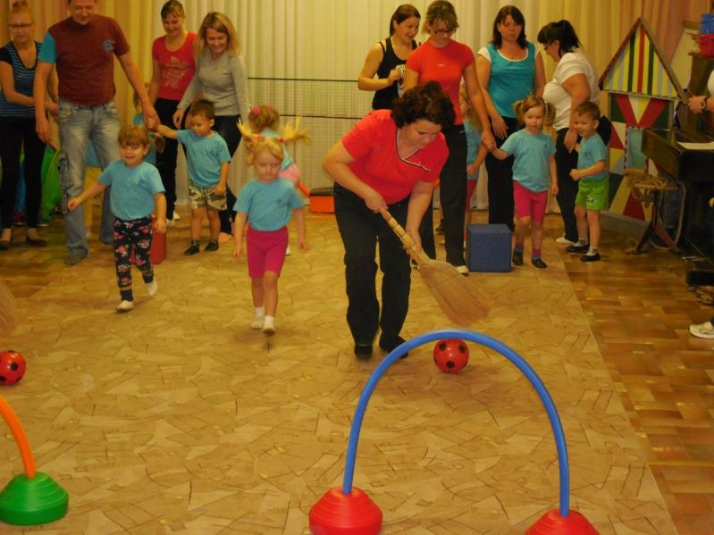
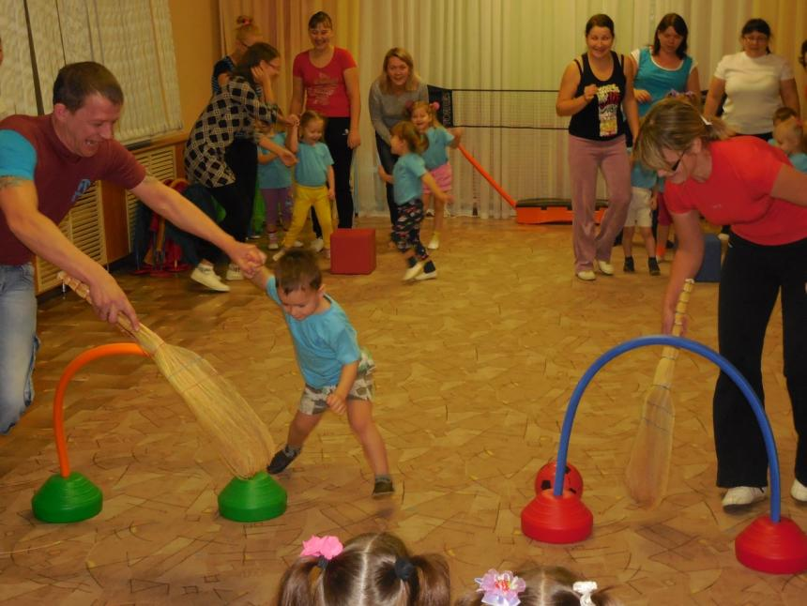
Эстафета “Веникобол”
И без всякого сомненья
Есть хорошее решенье –
Бег полезен и игра
Занимайся детвора!
Чтоб успешно развиваться
Нужно спортом заниматься
От занятий физкультурой
Будет стройная фигура

Slide 6
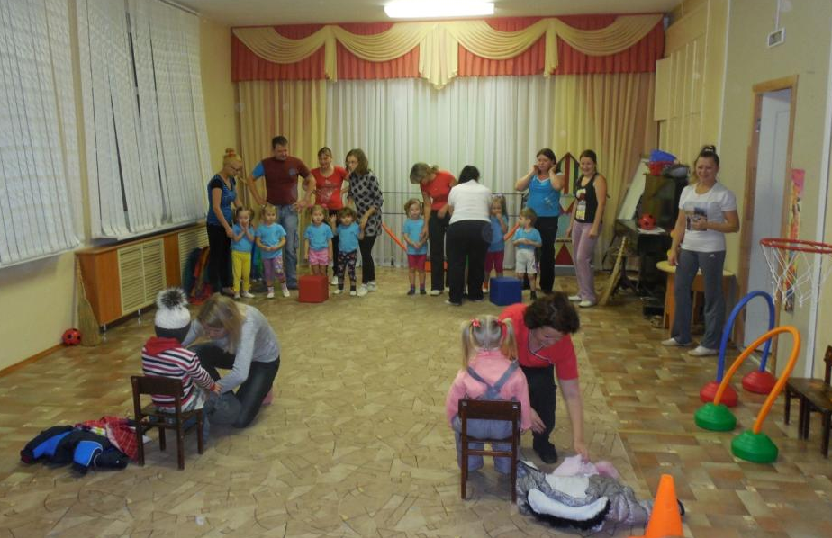
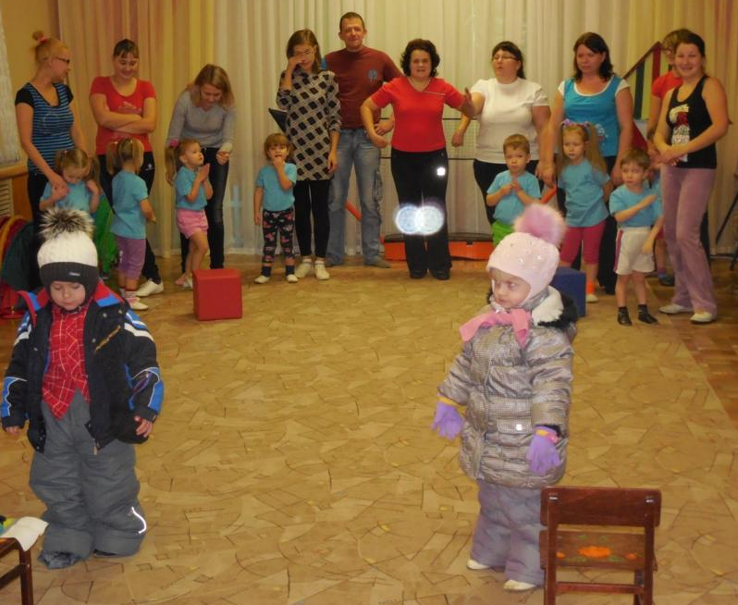
Эстафета “Сбор ребёнка в детский сад”
Собираемся мы в сад,
мама рада, папа рад!
Быстро одеваемся,
В садик собираемся!
Вот отличная картинка
Мы как гибкая пружинка
Пусть не сразу все дается
Поработать нам придется!

Slide 7
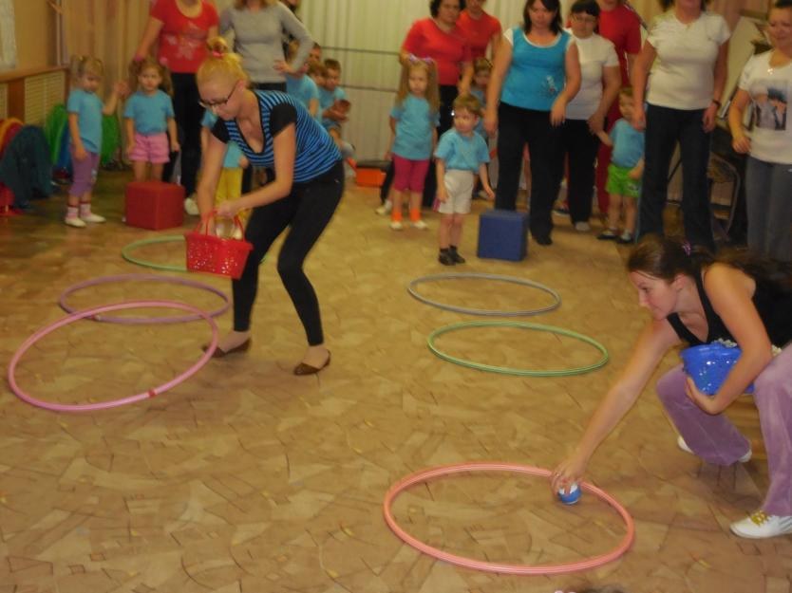
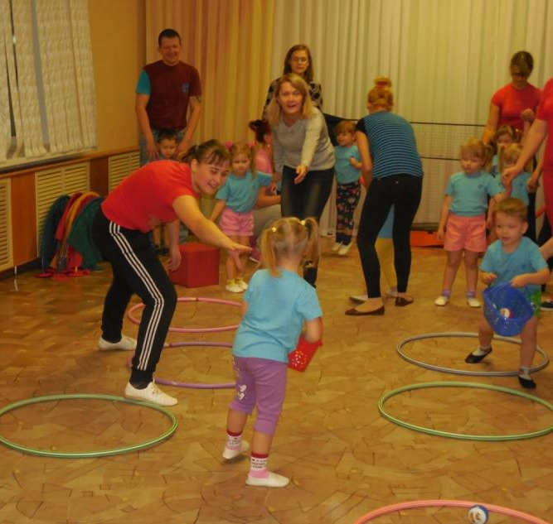
Будем вместе мы играть
Бегать, прыгать и скакать
Чтобы было веселее
Мяч возьмем мы поскорее.
В руки мы возьмём скакалку
Обруч, кубик или палку.
Все движения разучим
Станем крепче мы и лучше.

Slide 8
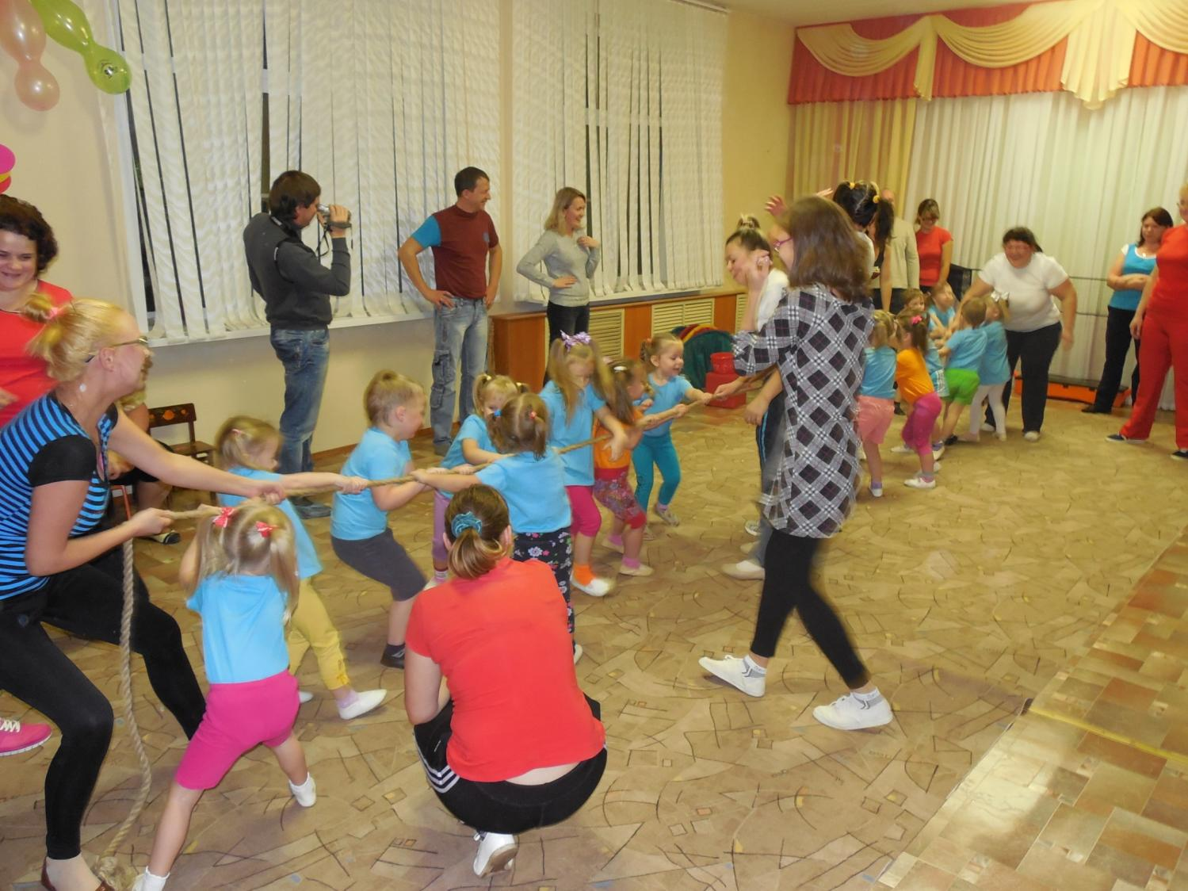
Эстафета “Перетяни”

Slide 9
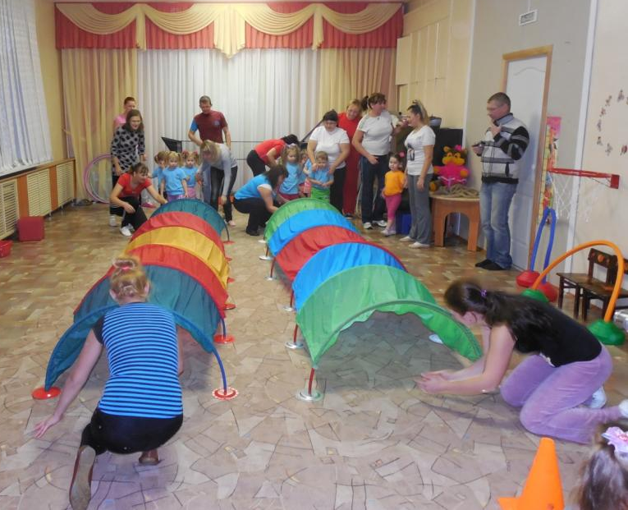
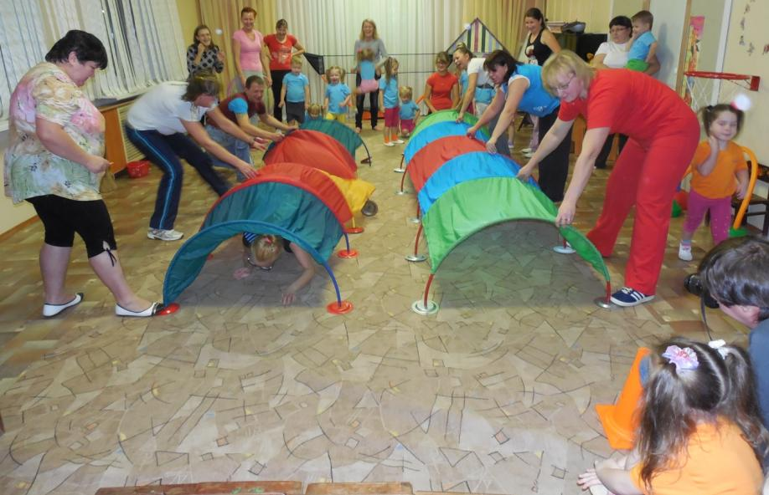
“Полоса препятствий”
Обруч, кубики помогут
Гибкость нам развить немного
Будем чаще наклоняться
Приседать и нагибаться.

Slide 10
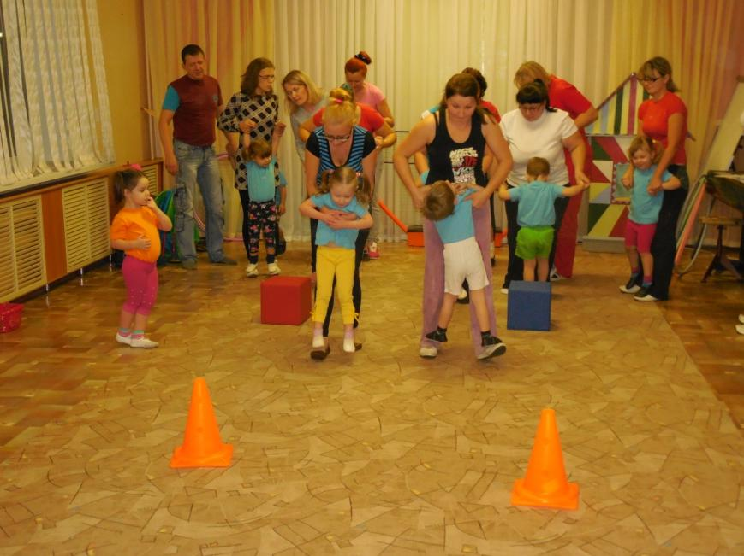
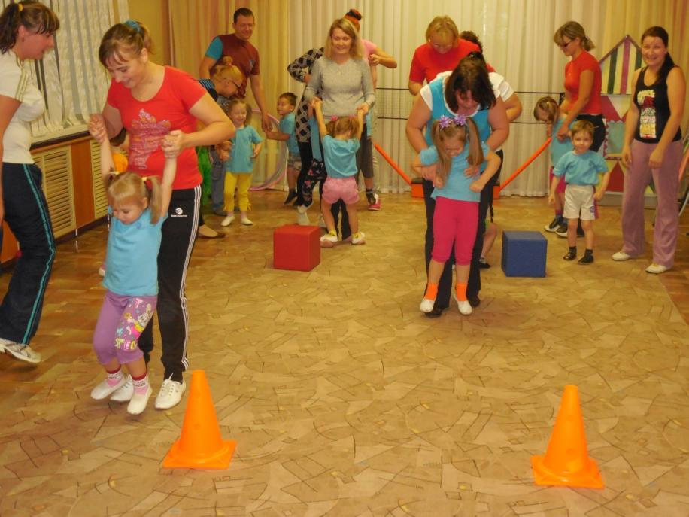
Ходьба на маминых ногах.
Чтоб проворным стать атлетом
Проведем мы эстафету.
Будем бегать быстро, дружно
Победить нам очень нужно!

Slide 11
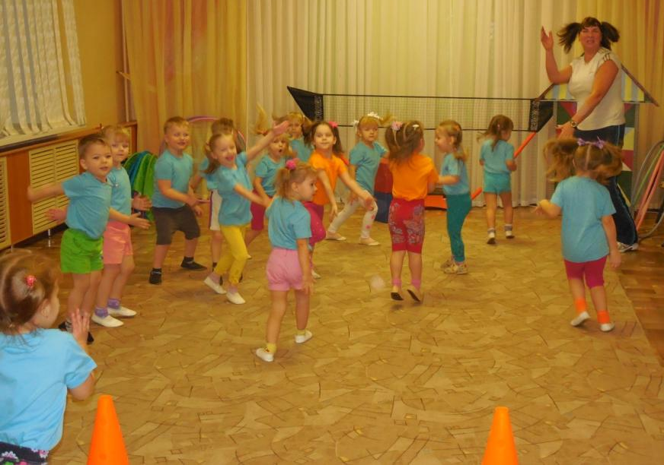
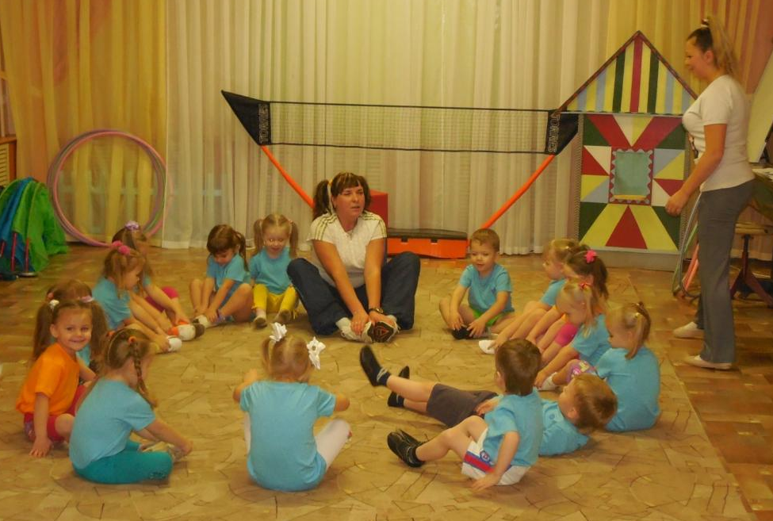
Музыкальная разминка
для детей
Чтобы прыгать научиться
Нам скакалка пригодится
Будем прыгать высоко
Как кузнечики – легко.

Slide 12
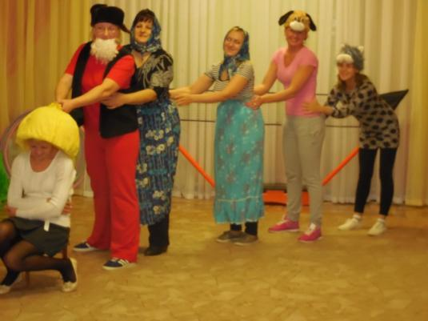
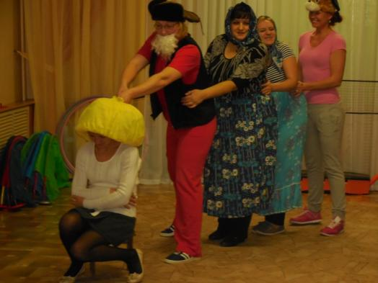
Наши мамы приготовили для гостей и детей небольшой сюрприз! Мамы показывают сказку « Репка»

Slide 13
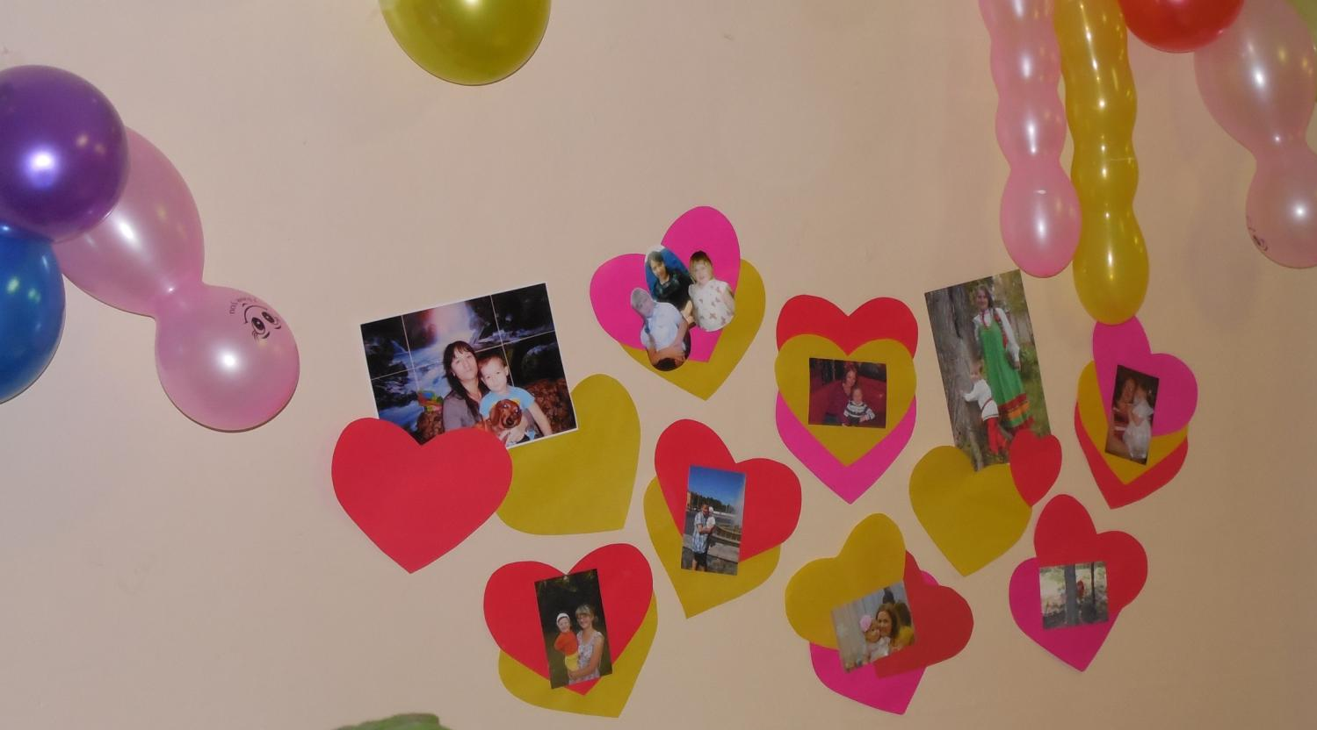
Фотовыставка « Я и моя мамочка»

Slide 14
Зайчонок и зайчиха
Маленький зайчонок улыбнулся маме:
- Я тебя люблю вот так! – и развел руками.
- А вот как я тебя люблю! – мать ему сказала,
Развела руками и тоже показала.
- Это очень много, - прошептал зайчишка,
- Это очень, очень много, много, но не слишком.
Он присел и прыгнул высоко, как мячик.
- Я тебя люблю вот так! – засмеялся зайчик.
И тогда ему в ответ, разбежавшись, лихо,
- Вот как я тебя люблю! – подпрыгнула зайчиха.
- Это очень много, - прошептал зайчишка,
- Это очень, очень много, много, но не слишком.
- Я тебя люблю вот так! – зайчик улыбнулся
И на травке-муравке перекувыркнулся.
- А вот как я тебя люблю! – мамочка сказала,
Кувыркнулась, обняла и поцеловала.
- Это очень много, - прошептал зайчишка,
- Это очень, очень много, много, но не слишком.
- Видишь, дерево растет, возле речки прямо?
Я тебя люблю вот так! – понимаешь, мама.
А у мамы на руках видно всю долину.
- Вот как я тебя люблю! – мать сказала сыну.
Так прошел веселый день, в час, когда смеркалось,
Желто-белая луна в небе показалась.
Ночью детям нужно спать даже в нашей сказке.
Зайчик маме прошептал, закрывая глазки:
- От земли и до луны, а потом обратно -
Вот как я тебя люблю! Разве не понятно?..
Подоткнув со всех сторон зайке одеяло,
Тихо-тихо перед сном мама прошептала:
- Это очень-очень много, это так приятно,
Когда любят до луны, а потом обратно!

Slide 15
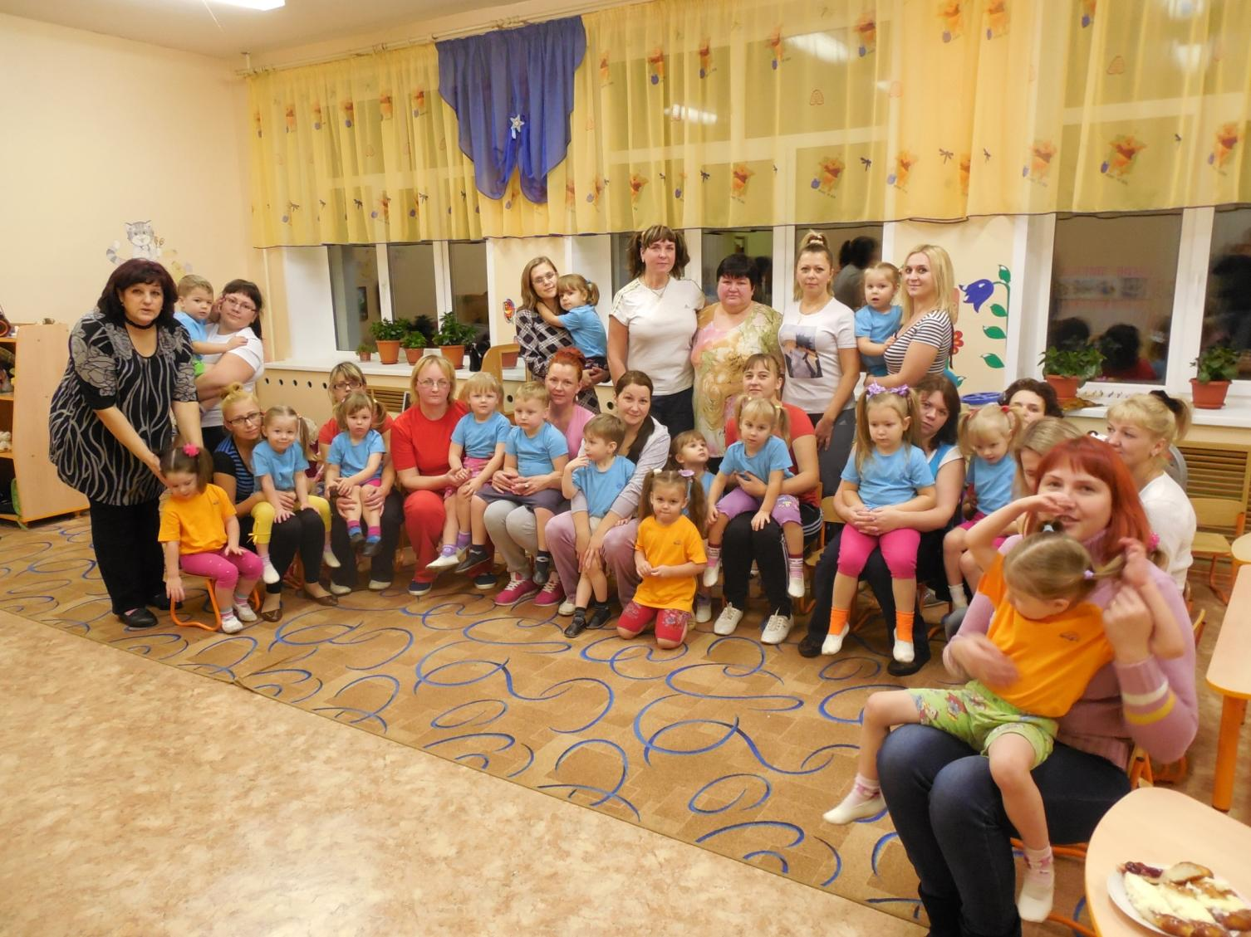
Наша замечательная группа « Вместе с мамочкой моей»

